Slide 1
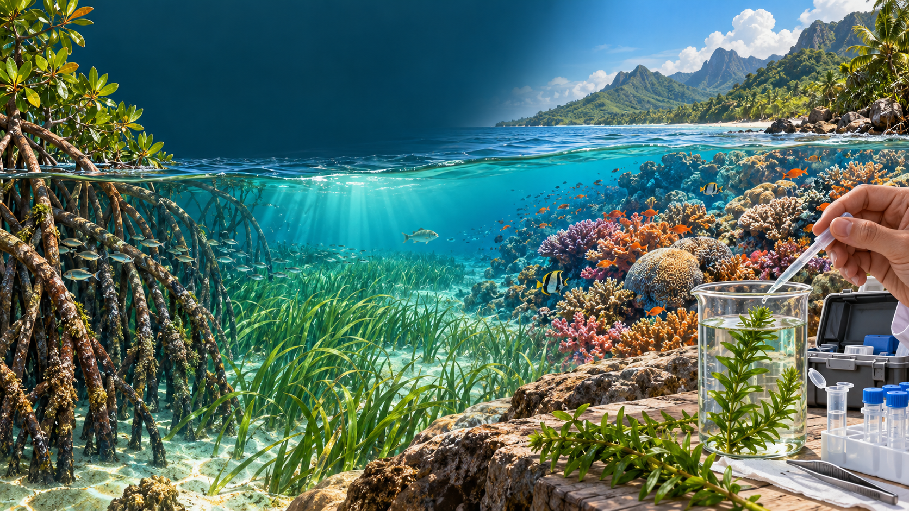
MINT-TAG 2026 STATION 3
DNA aus Pflanzen
selbst gewinnen
DNA-Gewinnung, dsDNA-Messung und eDNA-Forschung
Wie werden aus genetischen Spuren
Informationen über Biodiversität?
Mangrove · Seegraswiese · Korallenriff
Dr. Achim Meyer • ZMT • MINT-Tag Bremen 2026
Notes:
KI-generierte konzeptionelle Illustration. Wasserpest ist eine Süßwasserpflanze und dient als Modell für DNA-Extraktion. Sie ist kein Seegras und wird nicht als Bestandteil des dargestellten Korallenriffs behauptet. Im Versuch gewinnen Schülerinnen DNA aus Gewebe. eDNA aus Wasser und die Biodiversitätsanalyse bilden den anschließenden Forschungskontext.

Slide 2

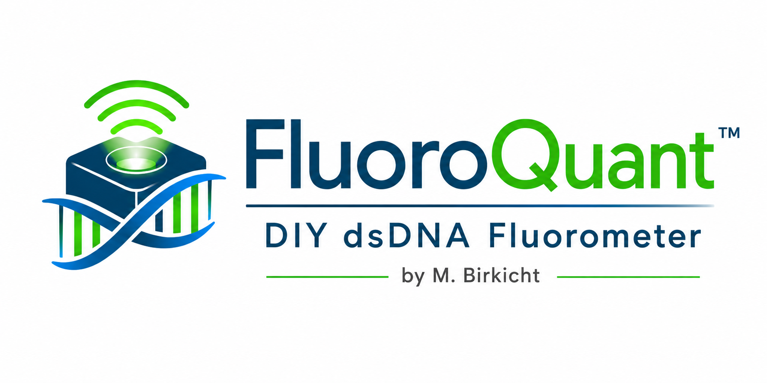


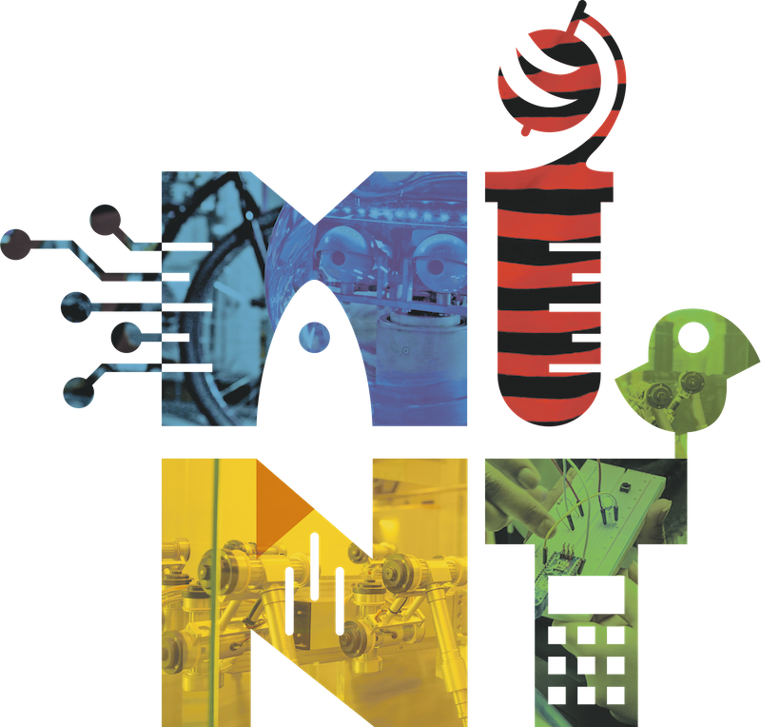
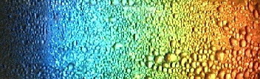
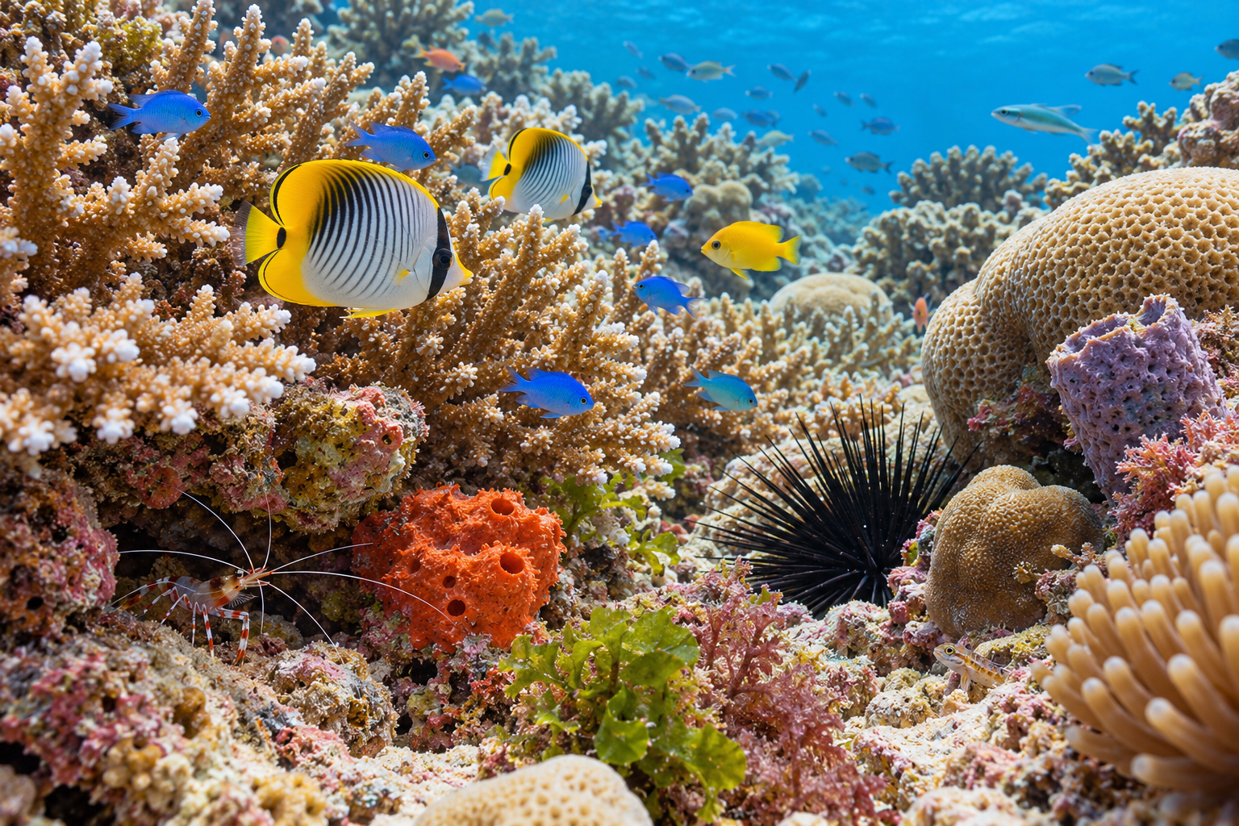
MINT-TAG 2026 ZMT
Biodiversität und ihre Bedeutung
Biologische Vielfalt umfasst Gene, Arten und Lebensräume.
Funktionen im Ökosystem
Pflanzen und Algen bilden Biomasse. Tiere und Mikroorganismen verknüpfen Nahrungsnetze und führen Nährstoffe in den Kreislauf zurück.
Veränderungen erkennen
Welche Arten kommen vor?
Welche verschwinden oder wandern ein?
Wiederholte Erhebungen zeigen Veränderungen und helfen beim Schutz von Lebensräumen.
Artenzusammensetzung und genetische Vielfalt beeinflussen, wie Ökosysteme auf Störungen durch Naturereignisse oder menschlichen Einfluß reagieren.
STATION 3 dsDNA-BESTIMMUNG Dr. Achim Meyer
02
Notes:
Quellen: https://www.cbd.int/ecosystem/principles.shtml und https://www.fao.org/biodiversity/overview/en . Resilienz ist kontextabhängig. Hohe Artenzahl allein beweist keinen guten Zustand. Biodiversität besitzt zudem Eigenwert, unabhängig vom Nutzen für Menschen.

Slide 3
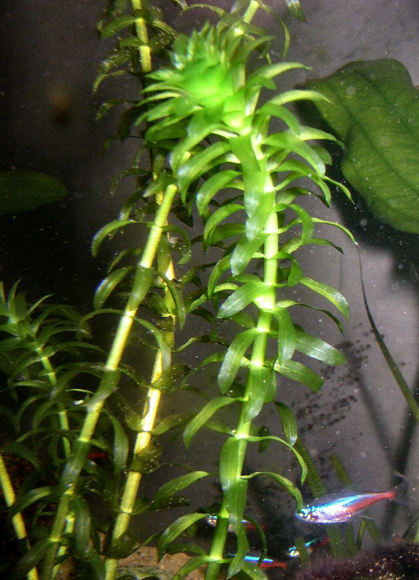
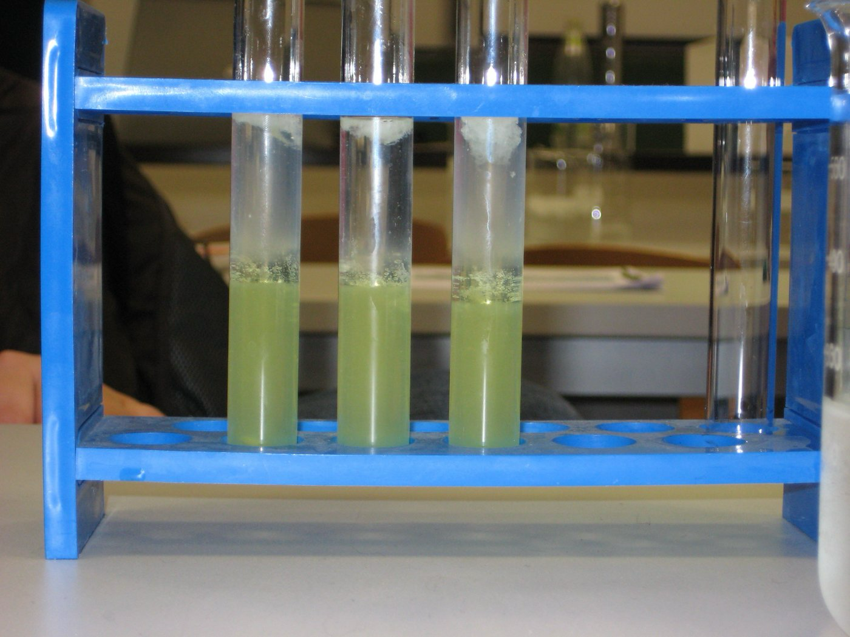
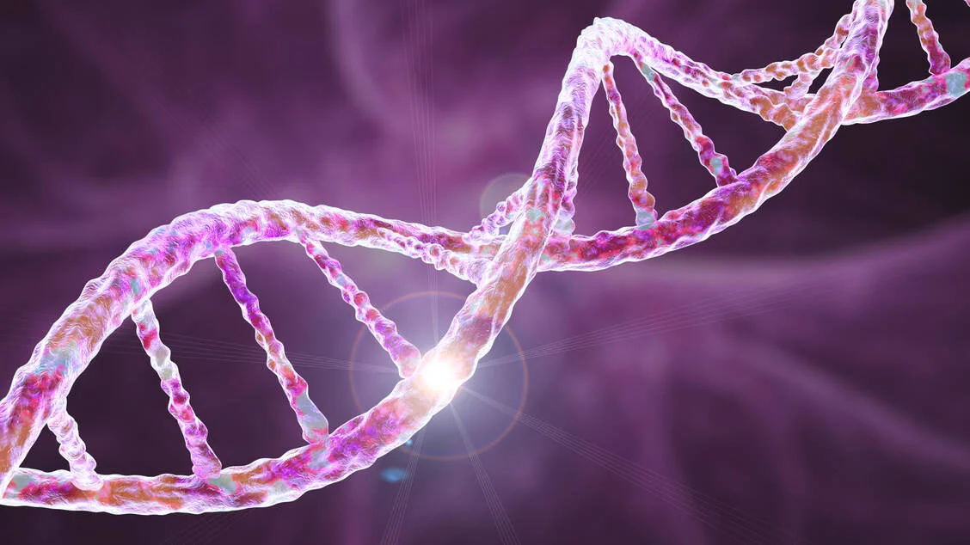
MINT-TAG 2026 ZMT
Unsere Forschungsfrage
Wie gewinnen wir DNA aus der tropischen Wasserpest und bestimmen ihre dsDNA-Konzentration?
Unser Untersuchungsobjekt
Unsere Hypothese
Tropische Wasserpest als Modell für die Arbeit mit Pflanzen-DNA.
Zerkleinern und Spülmittel setzen DNA frei. Salz und Alkohol unterstützen die Fällung.
Unser Versuch zeigt die DNA-Gewinnung. Die Artbestimmung erklären wir anschließend am eDNA-Workflow.
STATION 3 dsDNA-BESTIMMUNG Dr. Achim Meyer
03
Notes:
Didaktische Hypothese, kein vorweggenommenes Ergebnis. Vergleich zweier Extraktionsansätze mit gleicher Pflanzenmasse und gleichem Volumen. Es geht um nachweisbare dsDNA im gewonnenen Rohextrakt, nicht um einen Gerätevergleich.

Slide 4
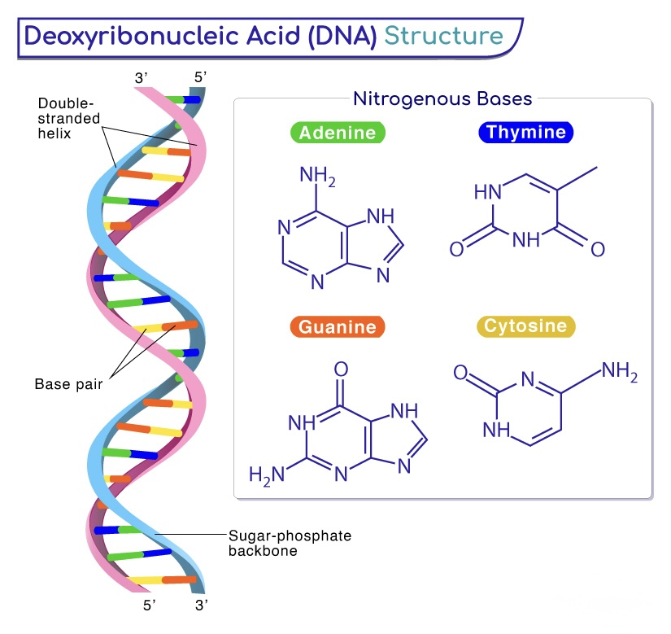
MINT-TAG 2026 ZMT
DNA: Erbinformation in einer Doppelhelix
Die Bausteine der DNA
Zucker und Phosphat bilden das äußere Gerüst.
Die Basen Adenin, Thymin, Guanin, Cytosin. Die Basenpaare bilden die Sprossen zwischen den beiden Zucker-Phosphat-Strängen. A paart mit T, G paart mit C. Die Reihenfolge der Basen heißt Sequenz und trägt die genetische Information.
DNA trägt die vererbbare Information. Bei Pflanzen liegt sie vor allem im Zellkern, außerdem in Chloroplasten und Mitochondrien.
dsDNA bedeutet doppelsträngige DNA. Zwei zusammengehörige Stränge bilden die Doppelhelix.
STATION 3 dsDNA-BESTIMMUNG Dr. Achim Meyer
04
Notes:
Didaktische Hypothese, kein vorweggenommenes Ergebnis. Vergleich zweier Extraktionsansätze mit gleicher Pflanzenmasse und gleichem Volumen. Es geht um nachweisbare dsDNA im gewonnenen Rohextrakt, nicht um einen Gerätevergleich.

Slide 5
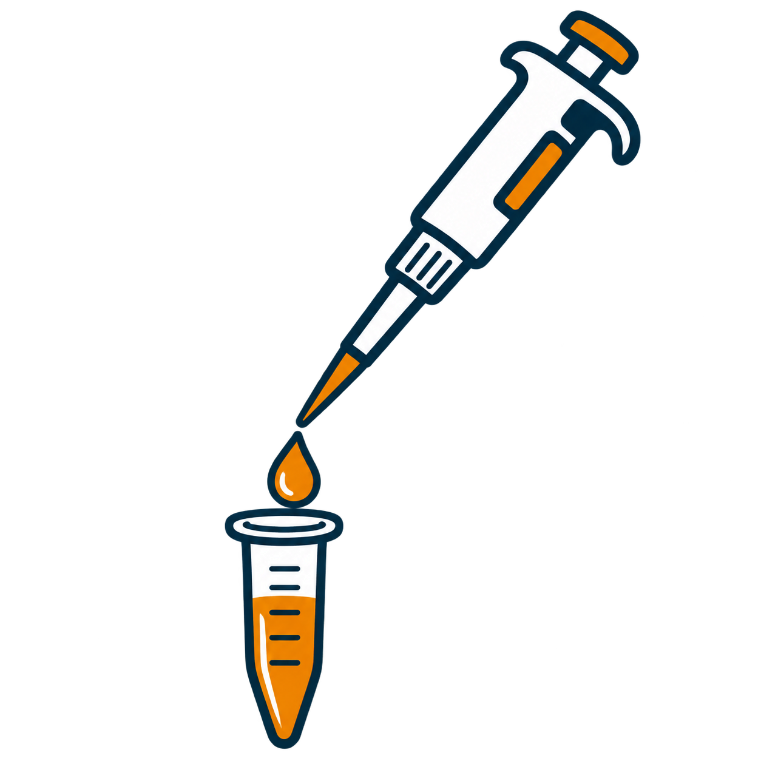
MINT-TAG 2026 ZMT
DNA-Gewinnung mit Alltagsmitteln (Versuch A)
Zipbeutel, Becherglas, Filter, Kleenex, Waage, Wasser, Kochsalz, Spülmittel, alkoholisches Desinfektionsmittel , Zahnstocher, Eppendorfgefäße
1 Wasserpest zerkleinern und aufschließen
2 DNA sichtbar machen
50 mL Wasser mit 0,5 g Salz und 1 mL mildem Spülmittel mischen.
Etwa 2 g Wasserpest mit 10 mL dieser Lösung im Zipbeutel 2 Minuten zerquetschen.
5 Minuten stehen lassen. Flüssigkeit ins Becherglas filtrieren.
Zuerst etwas wässrigen Extrakt für die dsDNA-Messung in einem Eppi aufheben.
Rest vorsichtig mit etwa gleichem Volumen kaltem, flüssigem Alkohol-Desinfektionsmittel (≥ 70 %) überschichten.
DNA-haltige Flocken mit dem Zahnstocher aufdrehen und ins Eppendorfgefäß überführen.
Spülmittel öffnet Zellmembranen. Salz unterstützt die Fällung mit Alkohol.
Die ausgefällten sichtbaren Flocken enthalten u.a. dsDNA.
STATION 3 dsDNA-BESTIMMUNG Dr. Achim Meyer
05
Notes:
Angelehnt an Wellcome Connecting Science / YourGenome: Extracting DNA from fruit (2024), https://www.yourgenome.org/wp-content/uploads/2024/03/Extracting-DNA-from-fruit_Activity-Guide.pdf . Der hier vereinfachte Ansatz ist eine Übertragung auf Wasserpest. Die vorgemischte Salz-Spülmittellösung stellt die Betreuung bereit. Nur flüssiges alkoholisches Desinfektionsmittel auf Ethanol- oder Isopropanolbasis verwenden, möglichst ohne Farbstoffe, Gelbildner oder weitere Wirkstoffe. Keine chlor- oder peroxidhaltigen Produkte. Kalt verwenden, langsam überschichten, einige Minuten warten. Schutzbrille tragen, Alkohol von Zündquellen fernhalten. Falls grobe Partikel stören, absetzen lassen oder durch einen Kaffeefilter geben. Sichtbare Flocken sind DNA-haltiges Rohmaterial und können Proteine oder Polysaccharide enthalten.

Slide 6
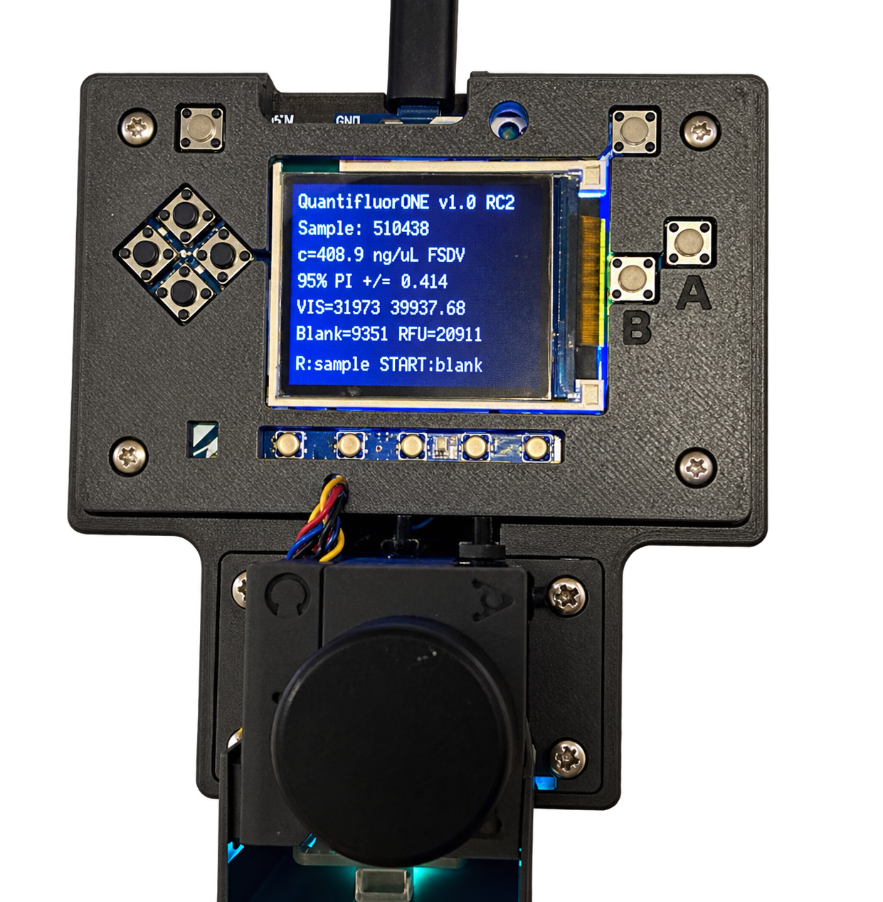
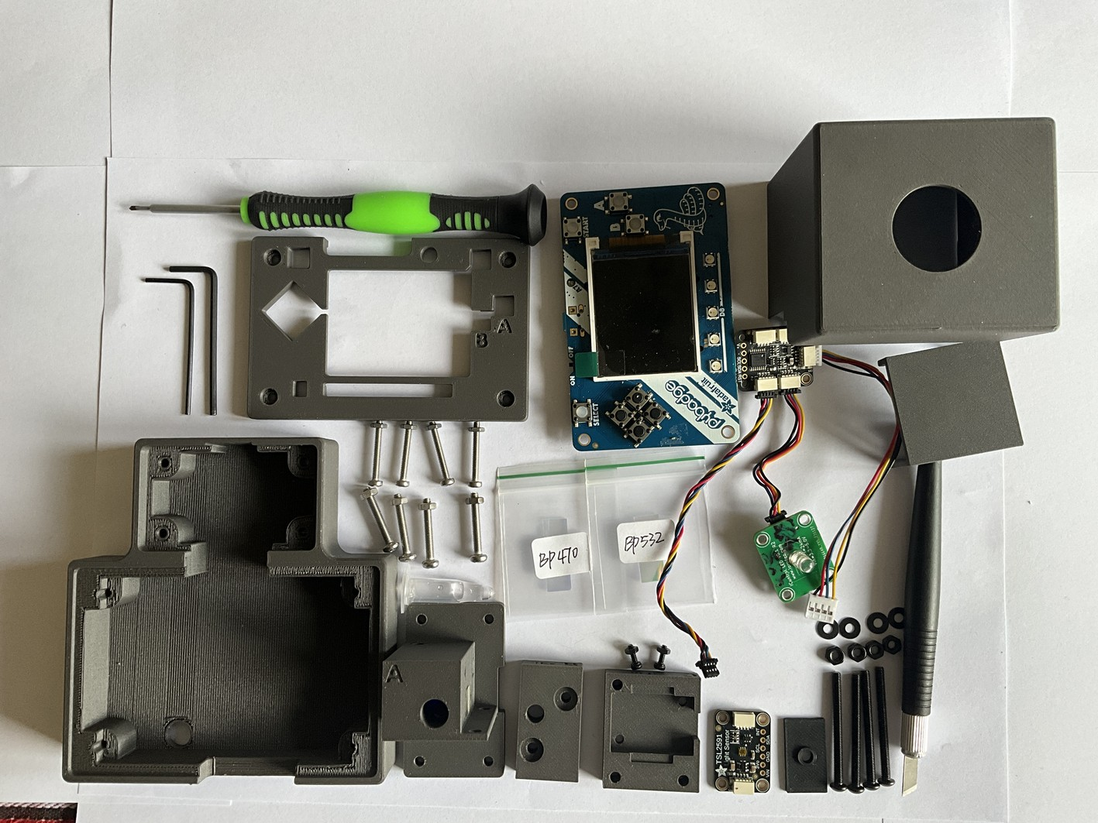
MINT-TAG 2026 ZMT
dsDNA messen mit dem DIY-Fluorometer
Ein DNA-bindender Farbstoff macht die dsDNA-Konzentration messbar.
Unsere Messung (Versuch B)
1 µL des aufgehobenen Extrakts mit 200 µL QuantiFluor-ONE-Reagenz mischen.
5 Minuten lichtgeschützt warten.
Im kalibrierten Gerät messen und den Wert in ng/µL notieren.
Die Messung wird 5 mal durchgeführt und der Mittelwert und die Standardab-weichung angegeben (GeoGebra).
Der Farbstoff leuchtet nach Anregung. Das Gerät berechnet daraus die dsDNA-Konzentration. Blindwert und Standard prüfen die Messung.
STATION 3 dsDNA-BESTIMMUNG Dr. Achim Meyer
06
Notes:
Promega QuantiFluor ONE dsDNA System, Technical Manual TM405, https://www.promega.com/resources/protocols/technical-manuals/101/quantifluor-one-dsdna-system-protocol/ . Maßgeblich sind außerdem das DIY-Handbuch und die am Gerät verwendete Kalibrierung. Für die Messung eine möglichst partikelfreie wässrige Teilprobe VOR Alkoholzugabe verwenden. Blindansatz ohne Pflanze und DNA-Standard mitmessen. Pigmente und Tenside können das Signal beeinflussen. Bei Bedarf verdünnen und den Verdünnungsfaktor berücksichtigen. Das gefällte Rohmaterial geht nicht direkt in die Messung oder die PCR.

Slide 7
MINT-TAG 2026 ZMT
Warum wir die dsDNA-Konzentration bestimmen
Für den am ZMT und bei seinen Kooperationspartnern erprobten Arbeitsablauf benötigen wir mindestens 100 ng/µL dsDNA.
Die Ausgangsprobe prüfen
Die Konzentration einstellen
Die Messung zeigt, wie viel dsDNA ein Mikroliter Extrakt enthält.
Damit können wir einen definierten DNA-Einsatz für die folgenden Schritte vorbereiten.
Beispiel: Der Extrakt enthält 200 ng/µL.
10 µL Extrakt + 10 µL geeigneter Puffer ergeben 20 µL DNA-Lösung mit 100 ng/µL.
100 ng/µL dsDNA ist das Minimum für den im ZMT und dessen Kooperationspartnern erprobten Workflow zur Artenbestimmung.
STATION 3 dsDNA-BESTIMMUNG Dr. Achim Meyer
07
Notes:
Der Zielwert von etwa 100 ng/µL stammt aus der vom Nutzer beschriebenen ZMT-Arbeitsweise. Er ist keine allgemeine Mindestkonzentration für PCR oder eDNA-Nachweise. DNA-Einsatz und Verdünnung nach dem konkreten Folgeprotokoll wählen. Die Primermenge folgt der PCR-Rezeptur und wird nicht allein aus der Gesamt-dsDNA-Konzentration berechnet.

Slide 8

MINT-TAG 2026 ZMT
Auch Wasserpest hinterlässt DNA im Wasser
Umwelt-DNA (eDNA) stammt aus biologischen Spuren in der Umgebung.
Unser Pflanzenversuch
Eine Wasserprobe oder Schlammprobe
Wir zerkleinern Blätter und setzen DNA direkt aus Pflanzenzellen frei.
So lernen wir das Prinzip der DNA-Extraktion kennen.
Wasserpest gibt Zellen und DNA-Fragmente ins Wasser ab. Dazu kommen Spuren von Tieren, Algen und Mikroorganismen.
Eine Probe kann DNA vieler Arten enthalten.
Mit eDNA können Forschende Organismen nachweisen, ohne jedes Tier oder jede Pflanze einzeln zu sammeln.
STATION 3 dsDNA-BESTIMMUNG Dr. Achim Meyer
08
Notes:
Umwelt-DNA umfasst freie DNA sowie DNA in Zellen und an Partikeln. Quelle: USGS eDNA glossary, https://www.usgs.gov/glossary/edna-environmental-dna-glossary-umesc . DNA-Fragmente können durch Abbau entstehen. Eine Wasserprobe enthält typischerweise eine Mischung biologischer Spuren.

Slide 9
MINT-TAG 2026 ZMT
eDNA aus einer Wasserprobe gewinnen
Die Forschung beginnt mit einer dokumentierten Probenahme.
Sammeln und konzentrieren
Extrahieren und reinigen
Ort, Zeitpunkt und Wasservolumen notieren.
Ein definiertes Volumen durch einen geeigneten Filter geben.
Der Filter hält Zellen und DNA-tragende Partikel zurück.
Material auf dem Filter aufschließen.
DNA von störenden Begleitstoffen trennen und in wenig Puffer aufnehmen.
Blindproben begleiten die Probenahme und Extraktion.
Die gereinigte DNA-Lösung ist der Ausgangspunkt für Mengenbestimmung, PCR und Sequenzierung.
STATION 3 dsDNA-BESTIMMUNG Dr. Achim Meyer
09
Notes:
Bento Bio, What is environmental DNA? An introductory guide to eDNA monitoring, https://bento.bio/resources/what-is-environmental-dna-an-introductory-guide-to-edna-monitoring/ . Filtration reichert vor allem zell- und partikelgebundene DNA an. Freie DNA wird je nach Filter und Verfahren unterschiedlich erfasst. Herkunftsort und Zeitpunkt der DNA-Spuren werden durch Transport und Abbau beeinflusst.

Slide 10
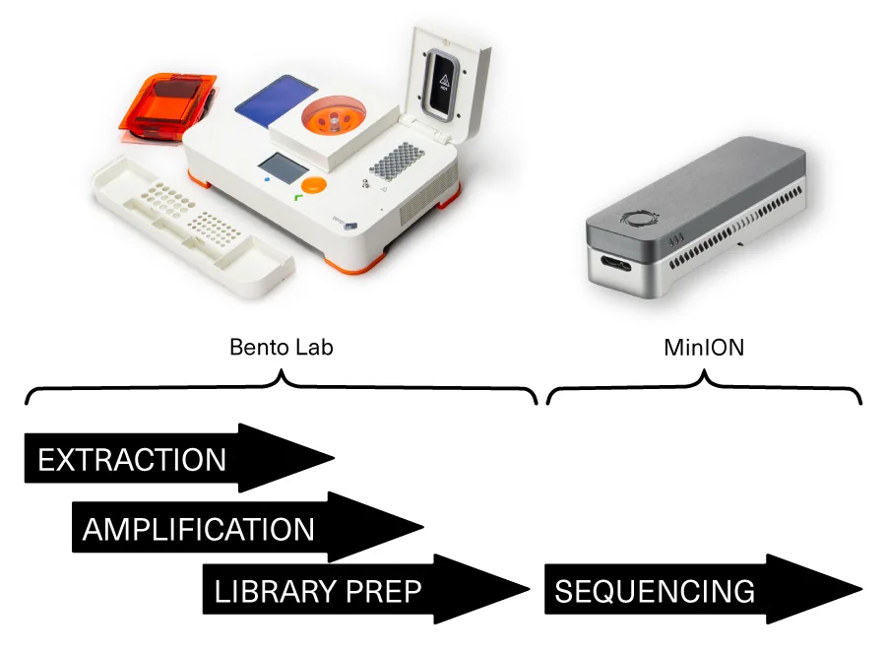
MINT-TAG 2026 ZMT
Das (DIY)-Feldlabor für die eDNA-Analyse
Die Aufgaben der Geräte
Bento Lab, DIY-Fluorometer und MinION ergänzen sich.
Bento Lab: Zentrifugieren, PCR und Gel-Elektrophorese.
DIY-Fluorometer: dsDNA-Menge bestimmen.
MinION: die DNA-Sequenz lesen. Ein Computer wertet anhand einer Software die Daten aus, indem mittels Datenbanken die Ergebnisse der Sequenzen abgeglichen werden.
dsDNA Fluoroquant
Vor der Sequenzierung erhalten DNA-Fragmente passende Adapter. Diese Vorbereitung heißt Bibliothekspräparation.
STATION 3 dsDNA-BESTIMMUNG Dr. Achim Meyer
10
Notes:
Bento Bio: Environmental DNA monitoring, https://bento.bio/bento-lab/environmental-dna-edna-monitoring/ . Bento Lab vereint Thermocycler, Zentrifuge und Gel-Elektrophorese mit Blaulicht. DIY-Fluorometer und MinION sind zusätzliche Geräte. Bibliothekspräparation beinhaltet protokollabhängige Reinigung und das Anbringen der Sequenzieradapter.

Slide 11
MINT-TAG 2026 ZMT
PCR: einen DNA-Marker vervielfältigen
Die Polymerase-Kettenreaktion erzeugt viele Kopien eines ausgewählten DNA-Abschnitts.
Primer wählen den Abschnitt
Ein Zyklus im Thermocycler
Zwei kurze DNA-Stücke, die Primer, binden an die Enden des gewünschten Markers.
Für Pflanzen wählen Forschende geeignete Pflanzenmarker. Die Primer bestimmen mit, welche Gruppen wir nachweisen.
1 Erhitzen trennt die DNA-Stränge.
2 Abkühlen ermöglicht die Primerbindung.
3 Die Polymerase ergänzt neue Stränge.
Viele Zyklen liefern genug Material für die weitere Analyse.
Ein Gel prüft Länge und Bildung des PCR-Produkts. Die Artzuordnung folgt durch Sequenzierung und Datenbankvergleich.
STATION 3 dsDNA-BESTIMMUNG Dr. Achim Meyer
11
Notes:
Bento Bio, What is environmental DNA?, Abschnitt PCR and DNA barcoding, https://bento.bio/resources/what-is-environmental-dna-an-introductory-guide-to-edna-monitoring/ . PCR benötigt unter anderem Template-DNA, Primerpaar, Polymerase, Nukleotide und Reaktionspuffer. Auswahl und Validierung der Primer sowie Negativkontrollen sind entscheidend. Eine passende Gelbande allein belegt noch keine Art.

Slide 12
MINT-TAG 2026 ZMT
Sequenzierung und Artbestimmung
Beim eDNA-Metabarcoding untersuchen wir Marker vieler Arten aus derselben Wasserprobe.
MinION liest die Sequenz
Referenzen liefern die Zuordnung
DNA-Stränge passieren winzige Poren. Dabei verändert sich ein elektrischer Strom.
Eine Software übersetzt die Signale in die Basenfolge A, C, G und T.
Die Software prüft die Sequenzqualität und vergleicht die Marker mit Referenzsequenzen bekannter Arten.
Geeignete Marker und gute Datenbanken ermöglichen die Artzuordnung.
Das Ergebnis ist eine Liste nachgewiesener Arten oder Artengruppen, auch aus DNA-Spuren der Wasserpest.
STATION 3 dsDNA-BESTIMMUNG Dr. Achim Meyer
12
Notes:
Oxford Nanopore Technologies: How Oxford Nanopore sequencing works, https://nanoporetech.com/platform/technology . Die Signale hängen von Kombinationen mehrerer Basen ab. Basecalling übersetzt diese Signale in Sequenzen. Artzuordnung benötigt zusätzlich geeignete Marker, Qualitätsfilter und eine Referenzdatenbank. Allgemeine Einordnung: https://www.usgs.gov/glossary/edna-environmental-dna-glossary-umesc .

Slide 13
MINT-TAG 2026 ZMT
Biodiversitätsdaten für den Küstenschutz
Forschende vergleichen Lebensräume und verfolgen Veränderungen über die Zeit.
Ein Forschungsbeispiel
Ökologische Einordnung
In einer Bucht in Panama verglichen Forschende eDNA aus benachbarten Habitaten mit Beobachtungen durch Taucher:innen.
Die eDNA-Analyse zeigte unterschiedliche Artengemeinschaften in benachbarten Lebensräumen.
Unterschiedliche Artengemeinschaften ergänzen sich.
Wiederholte, vergleichbare Erhebungen helfen, Veränderungen und den Erfolg von Schutzmaßnahmen zu beurteilen.
DNA-Menge, Zahl der Sequenzlesungen und Zahl der Individuen sind verschiedene Größen.
STATION 3 dsDNA-BESTIMMUNG Dr. Achim Meyer
13
Notes:
Nguyen et al. 2020, Scientific Reports 10,6729, DOI 10.1038/s41598-020-63565-9. eDNA zeigte Unterschiede in Artengemeinschaften benachbarter Habitattypen. Nicht pauschal jede Art oder Individuenzahl erfassbar. Interpretation benötigt vergleichbare Probenahme, Wiederholungen, Kontrollen und Umweltinformationen. Biodiversitätsänderung allein erklärt ihre Ursache nicht.

Slide 14

MINT-TAG 2026 ZMT
Eure Ergebnispräsentation
Vier kurze Folien verbinden euren Versuch mit der eDNA-Forschung.
1 Frage und Methode
3 Der Weg zur Artbestimmung
Wie gewinnen wir DNA aus Wasserpest?
Arbeitsschritte mit Fotos und der Funktion von Spülmittel, Salz und Alkohol erklären.
2 Beobachtung und Messwert
Fällung beschreiben und dsDNA-Wert mit Einheit angeben.
Wasserprobe, Filter und DNA-Extraktion erklären.
Die Aufgaben von PCR und Sequenzierung unterscheiden.
4 Bedeutung für die Ökologie
Wie helfen Artennachweise beim Schutz eines Lebensraums?
DNA-Gewinnung zeigt das Material. Fluorometrie bestimmt die Menge. Die Sequenz hilft bei der Artzuordnung.
STATION 3 dsDNA-BESTIMMUNG Dr. Achim Meyer
14
Notes:
Vorschlag: 1 Forschungsfrage/Hypothese, 2 Extraktion/Messung, 3 Resultate/Kontrollen, 4 eDNA/Biodiversität. Keine fiktiven Messergebnisse vorgeben. Vergleich mit Chlorophyllstation: andere Zielgröße und anderes optisches Verfahren, gemeinsame Frage nach Zustand und Veränderung von Lebensräumen.

Slide 15
MINT-TAG 2026 ZMT
Quellen und weiterführende Informationen
Vollständige Links und Hinweise für die Betreuung stehen in den Foliennotizen.
DNA-Gewinnung und Messung
eDNA, Feldlabor und Ökologie
Wellcome Connecting Science / YourGenome
Extracting DNA from fruit (2024)
Promega: QuantiFluor ONE, TM405
DIY-QuantiFluorONE-Handbuch
Matthias Birkicht
Bento Bio: eDNA monitoring
Oxford Nanopore: Sequenzierprinzip
Nguyen et al. (2020), Scientific Reports
DOI: 10.1038/s41598-020-63565-9
Mumby et al. (2004), Nature
DOI: 10.1038/nature02286
STATION 3 dsDNA-BESTIMMUNG Dr. Achim Meyer
15
Notes:
Extraktion: https://www.yourgenome.org/wp-content/uploads/2024/03/Extracting-DNA-from-fruit_Activity-Guide.pdf
Messung: Promega TM405 und DIY-QuantiFluorONE-Handbuch von Matthias Birkicht.
Feldlabor: https://bento.bio/bento-lab/environmental-dna-edna-monitoring/
eDNA: https://bento.bio/resources/what-is-environmental-dna-an-introductory-guide-to-edna-monitoring/
Sequenzierung: https://nanoporetech.com/platform/technology
Biodiversität: CBD Artikel 2, https://www.cbd.int/convention/articles?a=cbd-02
Nguyen et al. (2020): https://doi.org/10.1038/s41598-020-63565-9
Mumby et al. (2004): https://doi.org/10.1038/nature02286
Bildmaterial und Logos aus der bereitgestellten Präsentation beibehalten.

